Slide 1
Fizika 9. razred
NAPETOST IN VIRI NAPETOSTI
32.
Električne sile, ki delujejo med naelektrenimi telesi lahko opravljajo delo, ko prenesejo določen naboj.
Količnik med opravljenim delom in prenesenim nabojem imenujemo električna napetost - U.
Napetost merimo v voltih (V).
Vir napetosti ali generator je naprava ki v sklenjenem električnem krogu poganja električni tok I. Poznamo vire enosmerne in izmenične napetosti:
viri enosmerne napetosti so: galvanski člen, baterija (več povezanih galvanskih členov), sončne celice akumulator.
Ti generatorji enosmerne napetosti potiskajo elektrone z enega priključka generatorja na drugega. Električni tok teče od pozitivnega k negativnemu polu.

Slide 2
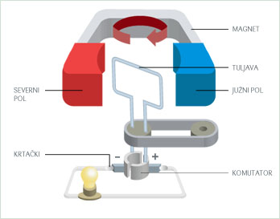
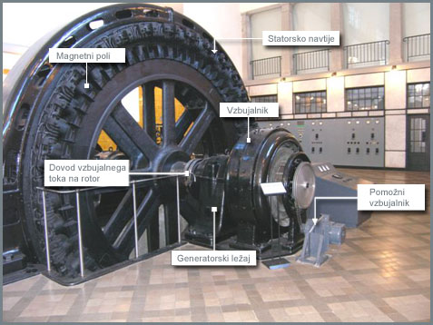
Fizika 9. razred
32.
izmenični vir napetosti je: generator izmenične napetosti (elektrarne), nima posebej označenih polov
saj potiska elektrone zdaj v eno, zdaj v drugo smer. Predznak polov se neprestano menja.
Enosmerni generator
Izmenični generator

Slide 3
Fizika 9. razred
32.
Za ponazoritev elementov v električnem krogu, uporabljamo v elektrotehniki dogovorjene elektrotehniške simbole:

Slide 4
Kadar porabnik (žarnico) z vodnikoma (žicama) priključimo na vir napetosti (baterija) dobimo električni krog.
Smer el. toka (od pozitivnega k negativnemu polu)
Enostaven električni krog sestavljajo: vir napetosti, vodnika (dve žici) in porabnik
i

